Slide 1
DERS 2 Sütün Kimyasal Bileşimi (SÜTÜN LİPİDLERİ)
GKK201 SÜT VE SÜT ÜRÜNLERİ ANALİZLERİ –1
Dr. Öğr. Üyesi Gülten ŞEKEROĞLU

Slide 2
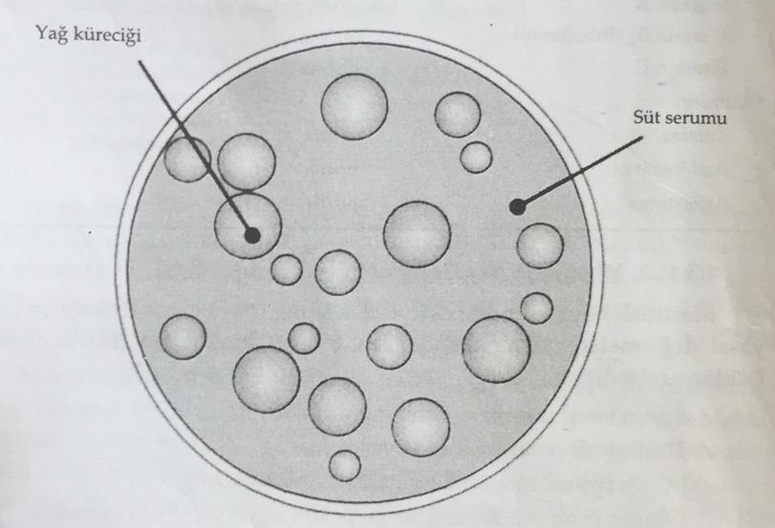
Sütün Lipidleri
Sütün yapısındaki en önemli bileşenlerden birisi süt yağlarıdır. Süttteki yağ oranı, hayvanın türü, beslenmesi, laktasyon evresine bağlı olarak %3,2-%6,0 arasında değişir.
Süt yağının yaklaşık %98-99 u yağ kürecikleri içerisinde bulunan trigliseritlerden oluşur. Geriye kalan %1-2 lik kısmı ise, SYA, steroller, renk bileşenleri, digliseridler, monogliseridler, yağda çözünen vitaminler (A,D,E,K )oluşturur.
Süt yağı süt serumunda çapları 0,1-20 mikrometre arasında değişen damlacıklar-kürecikler halinde bulunur. Süt yağı sütte emülsiyon halindedir.

Slide 3
- Sütün her ml’sinde yaklaşık 5x10⁹ adet yağ globülü vardır.
-Yağ globüllerinin çevreleri 5-10 nm kalınlığında fosfolipid-protein kompleksinden oluşan bir membran ile çevrilidir. Membran ayrıca enzimleri, demir gibi mineralleri, bağlı su ve tuzları da içerir.
-Yağ globül membranı emülsiyon stabilitesini sağlar.

Slide 4
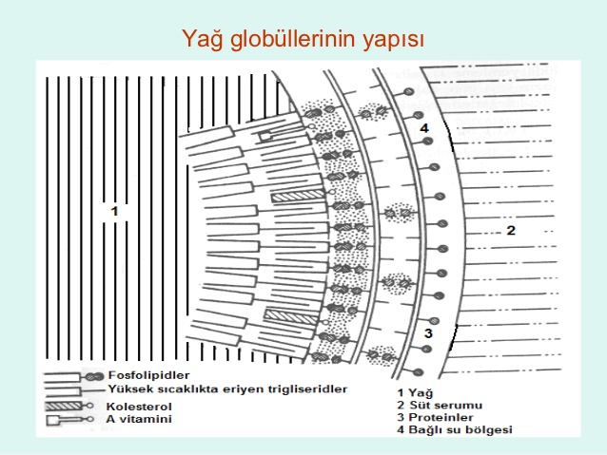

Slide 5
Süt yağında 400 den fazla yağ asidi tespit edilmiş olunmakla beraber, süt yağının özelliklerini belirlemede etkili olanların sayısı 10 tanedir.
4,6,8 ve 12 C lu olan kısa zincirli yağ asitleri, 14,16,18, 18:1 (cis) ve 18:1 (trans) uzun zincirli yağ asitleri süt yağının özelliklerini belirler.
Doymamış yağ asidi/doymuş yağ asidi oranını yemleme koşulları etkiler.

Slide 6
Süt lipidlerinde oluşan bozulma reaksiyonları
1-Lipidlerin oksidasyonu (oksidatif ransidite): Süt ürünlerinde istenmeyen tat ve koku bozulmalarına yol açar. Ayrıca oksidasyon sırasında ortaya çıkan bazı ürünler, insan sağlığı açısından tehlikelidir.
*Oksidasyon tepkimelerini etkileyen iki temel faktör; ortamda bulunan oksijen miktarı ve süt yağlarında bulunan doymamış yağ asitlerinin miktarıdır.
*Enzimatik veya kimyasal olarak gerçekleşebilir.
*Oksidasyon tepkimeleri aslında bir seri reaksiyonlar zinciridir (çok kademeli olarak gerçekleşir)

Slide 7
Reaksiyon hızı şu parametrelerden etkilenir:
1-lipidin oksijenle temas yüzeyi
2-süt yağının bileşimini oluşturan yağ asitlerinin kompozisyonu (türleri ve miktarları)
3-yağın depolama koşulları (nem ve sıcaklık)
4-ortamda bulunan antioksidanların miktarı
Oksidasyon reaksiyonunda;
1.Kademede peroksitler, hidroperoksitler oluşur. Bunlar kokusuz, tatsız bileşiklerdir
2. Kademede ise ilk kademede oluşan bileşikler parçalanarak uçucu bileşikler (en önemlileri aldehitler, ketonlardır) oluşur. Bu kademede artık süt yağının koku ve tat özellikleri değişmiş olur.
Oksidasyon tepkimesiyle;
-süt yağı acılaşır, ransit tat oluşur, sütün duyusal özellikleri değişir.
-A,D, E vitaminleri ve bazı yağ aistleri parçalanır,
-

Slide 8
Oksidasyonu engellemek için;
-süt sağılır sağılmaz depolama koşullarına dikkat edilmeli, çiğ süt süratle soğutulmalıdır.
-ışık, ısı dan sütü korumak gerekir.
-sütün oksijenle temasını kesmek gerekir, ayrıca sütü çalkalamak, gereksiz mekanik işlemler uygulamak da sütteki havanın miktarının artmasına yol açar.
-süte antioksidan maddeler eklenebilir.

Slide 9
2-LİPİDLERİN HİDROLİZİ
Bu reaksiyonlar da tıpkı oksidasyon gibi kimyasal veya enzimatik olarak gerçekleşebilir. Her iki şekilde de ortamda su bulunması gerekir.
Ancak kimyasal hidrolizde, su kimyasal bir ajan gibi davranarak hidrolize neden olur, TG parçalanır, SYA miktarı artar,
Enzimatik olan da ise, lipaz gibi esteraz grubu enzimler parçalanmaya neden olur.

Slide 10
Tüm yağlarda hidroliz reaksiyonları oluşur ancak, süt yağının yapısındaki TG ler parçalanmayla kısa zincirli yağ asitlerinin miktarı arttıracağından
(4C lu bütirik asit gibi veya kaprilik, kapronik, kaprinik gibi) daha kötü ve keskin koku oluşumuna neden olurlar (Doymuş yağ asitleri konusundan da hatırlanacağı üzere, zincirdeki C atomu sayısı arttığında, yağ asitleri kuvvetli keskin kokudan kokusuza dönüşürler)
Yağ küreciklerinin etrafında bulunan membran, lipaz enzimi gibi enzimlerin etkisine karşı bir bariyer oluştursa da, bir yere kadar etkilidir.

Slide 11
Hidroliz reaksiyonunu engellemek için;
-süt sağılır sağılmaz soğutma işlemi yapılmalı veya süte hemen enzimleri inaktive etmek amacıyla pastörizasyon gibi ısıl işlemler uygulanmalıdır.
-ısısal işlemlerden önce mekanik işlemler uygulanmamalıdır.
-üretim hijyenik koşullarda yapılmalıdır.

